Slide 1
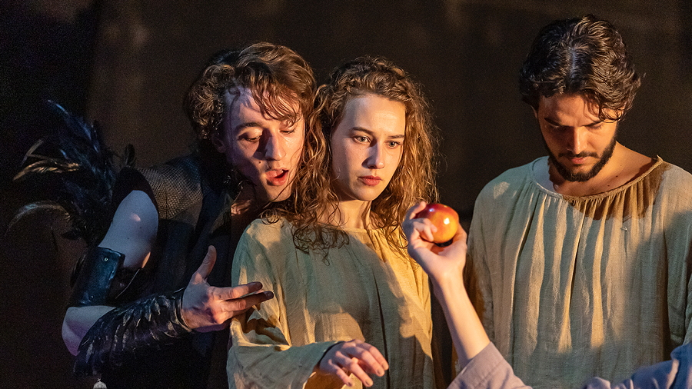
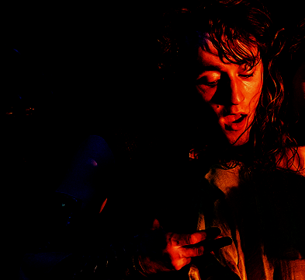

Az Ember Tragédiája a Nemzeti Színházban
Madách Műve olyan, mint egy időutazó óra - egyszerre ketyeg a múltban, a jelenben és a jövőben.
A Nemzeti Színház rendezői minden korban másképp hallották meg ezt a ketyegést...
és más-más világot hoztak létre.

Slide 2

15 színből álló drámai költemény
Az emberiség történelmi útját mutatja be.
Főszereplők: Ádám, Éva, Lucifer
A darab egyszerre filozófiai, történelmi és látványos színpadi mű.

Slide 3
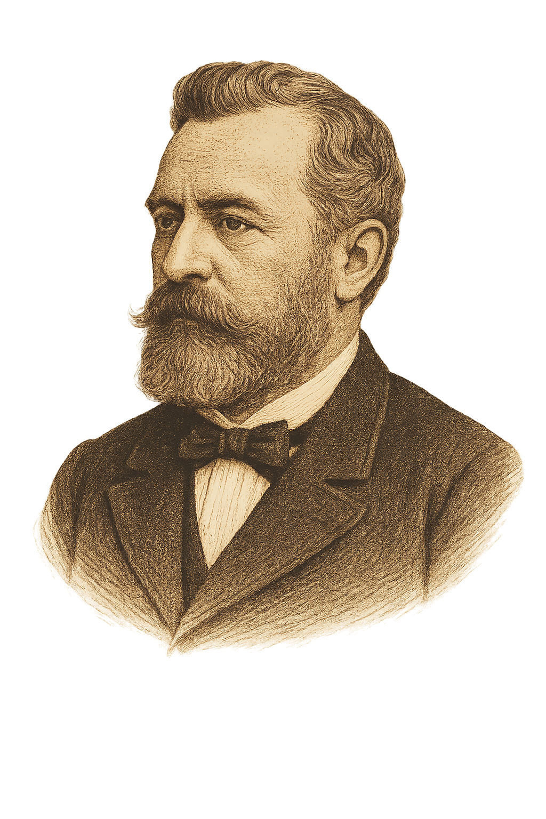
PAULAY ENDRE (1883)
Paulay Endre elsőként vállalta: hogyan lehet egy filozófiai eposzt színpadra varázsolni?
Monumentális díszletekkel és merész technikával azt üzente:
„Nincs olyan álom, amit ne lehetne eljátszani."

Slide 4
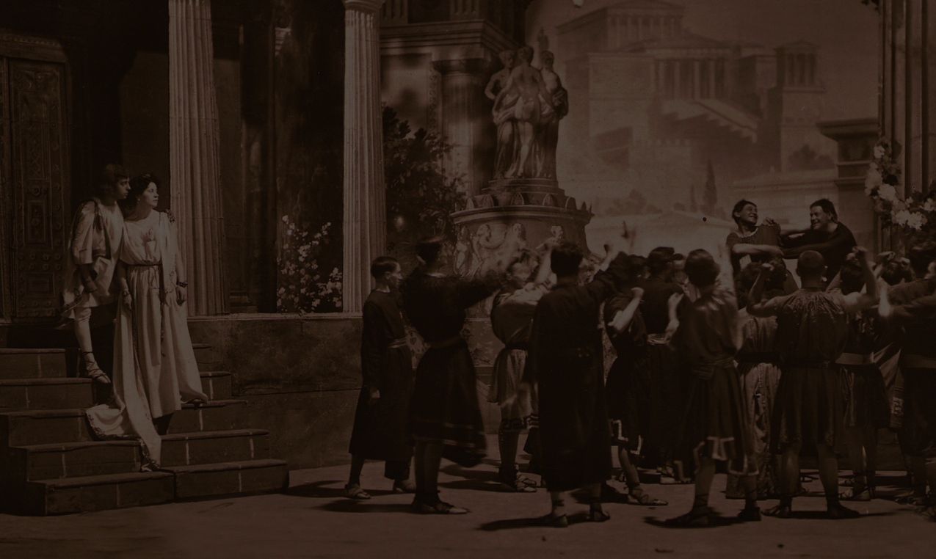
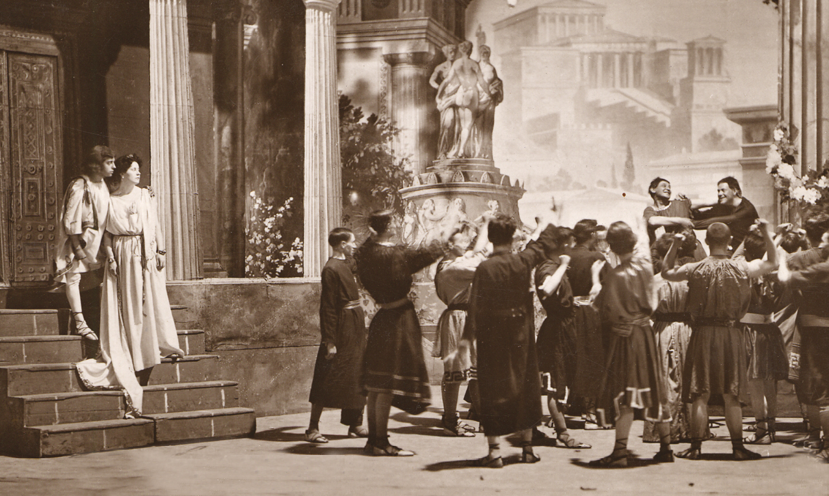
Ádám - Megyei Károly
Éva - Jászai Mari
Lucifer – Nagy Imre
A rendezés új korszakot nyitott a Tragédia értelmezésében.
A modern magyar színház egyik mérföldköve.
Erős vizuális szimbolika.

Slide 5
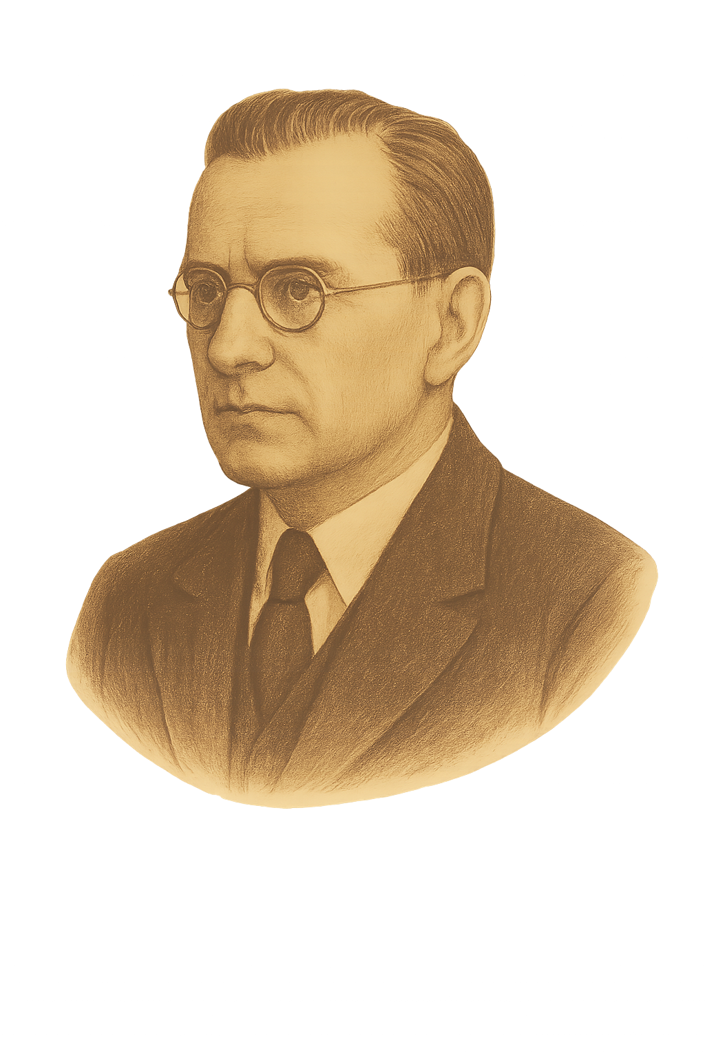
NÉMETH ANTAL (1937)
Németh fényből és árnyékból épített. Színpadképe olyan volt, mintha a Gondolat maga kapott volna fényt. A történelem helyett az ember belső útja került előtérbe.

Slide 6
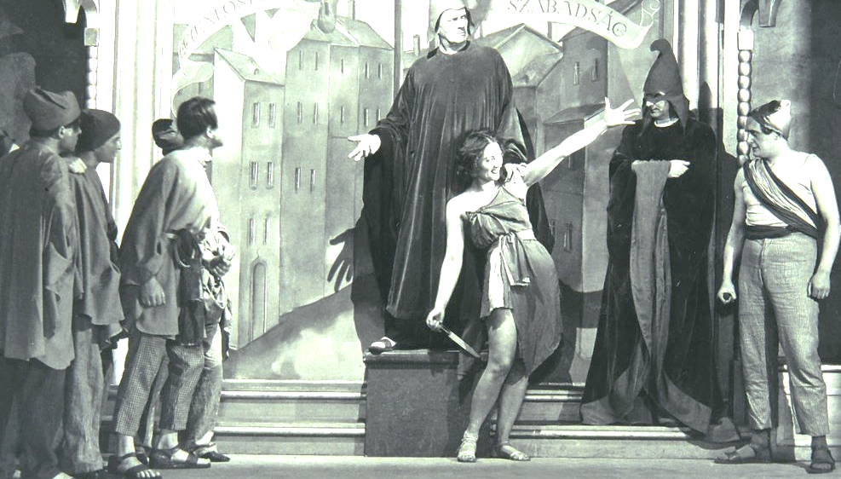
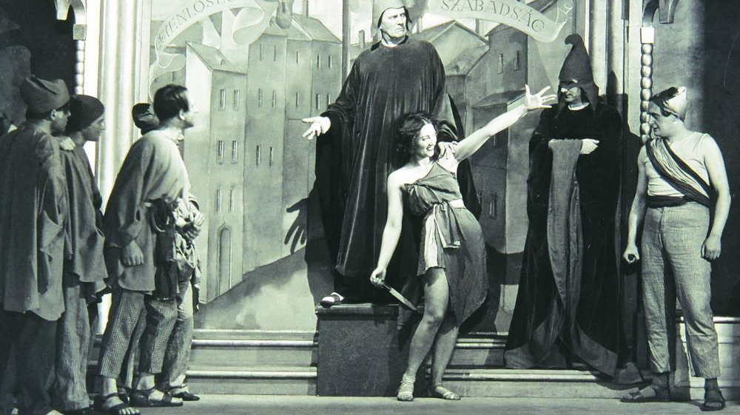
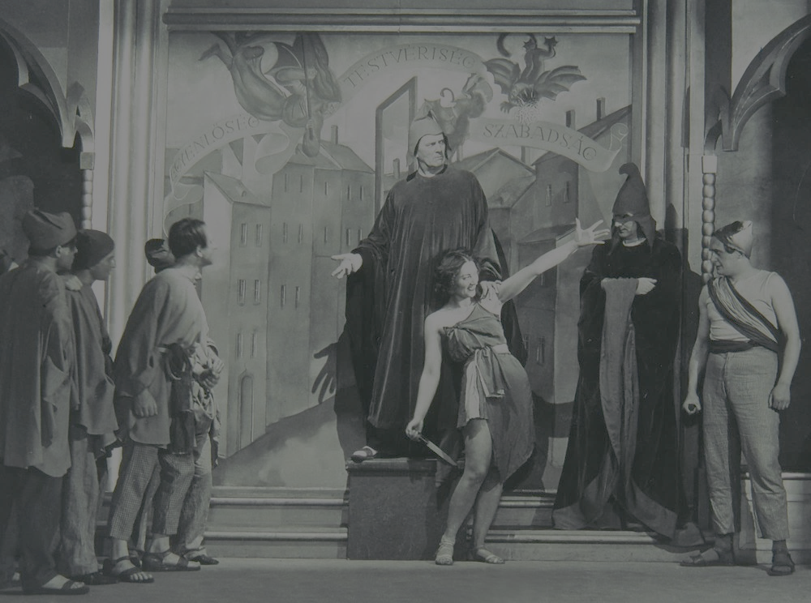
Ádám – Uray Tivadar
Éva – Ruttkai Éva (a későbbi felújításban)
Lucifer – Básti Lajos
A rendezés új korszakot nyitott a Tragédia értelmezésében.
A modern magyar színház egyik mérföldköve.
Erős vizuális szimbolika.

Slide 7
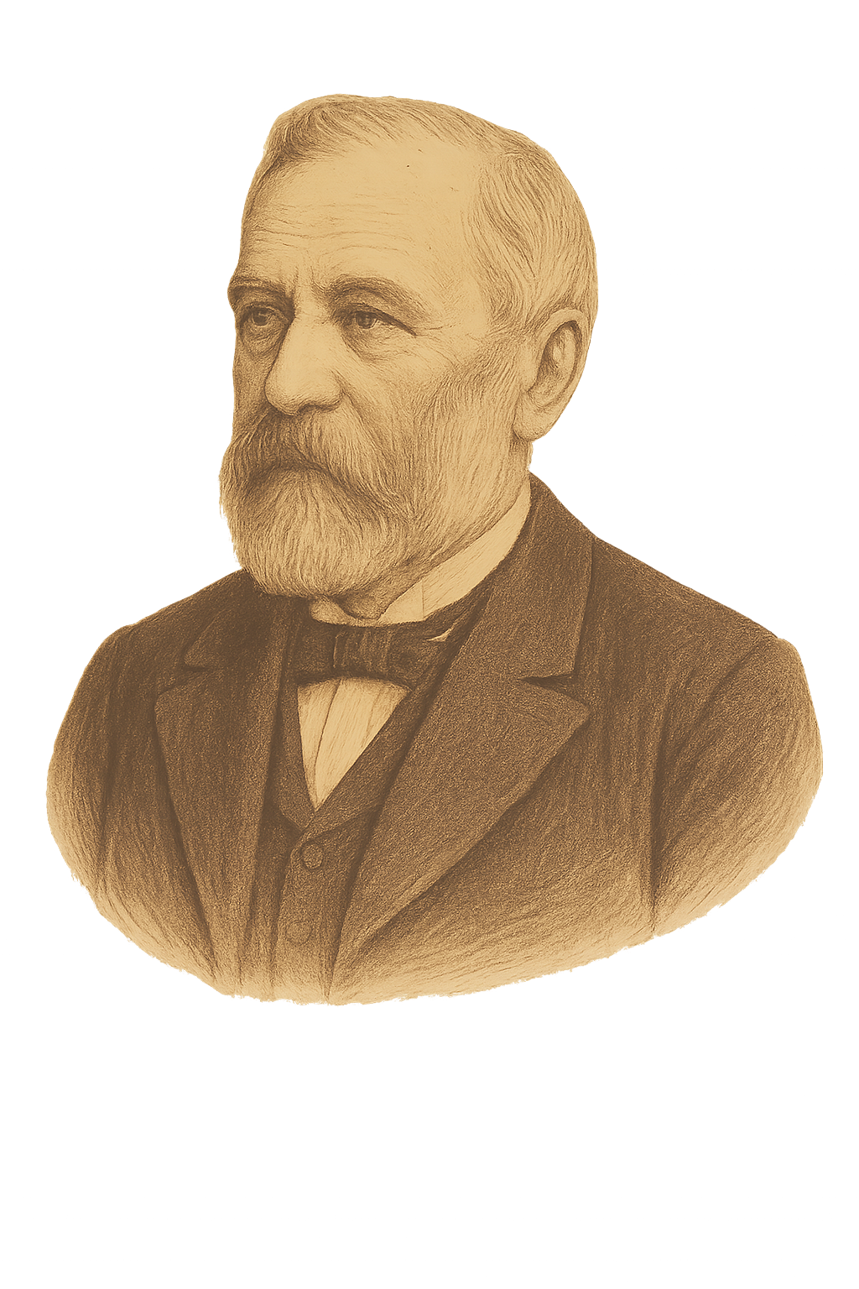
GELLÉRT ENDRE
(1964)
Gellért Endre a kérdést tette középpontba: „Ki az ember a 20. században?” A díszletek modern, merész formái azt sugallták: a történelem nem hátterünk – lakóhelyünk.

Slide 8
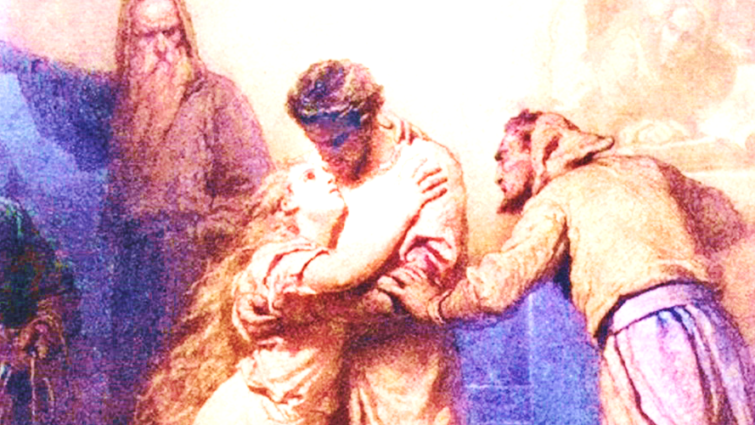
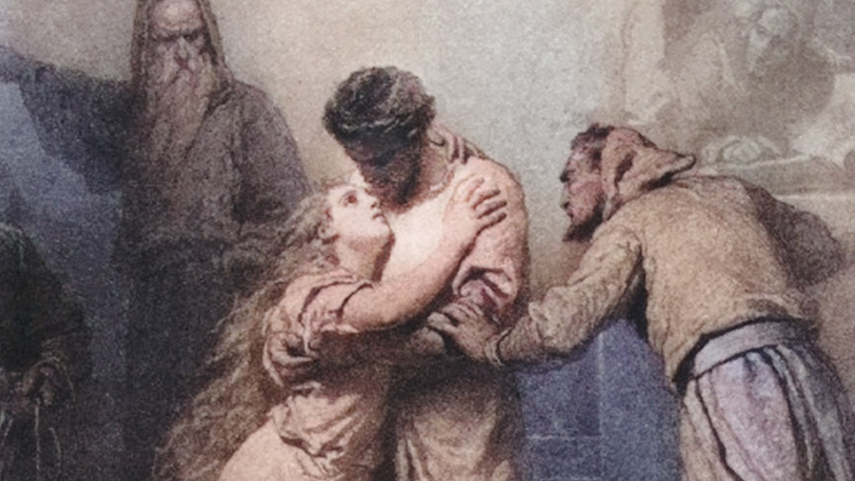
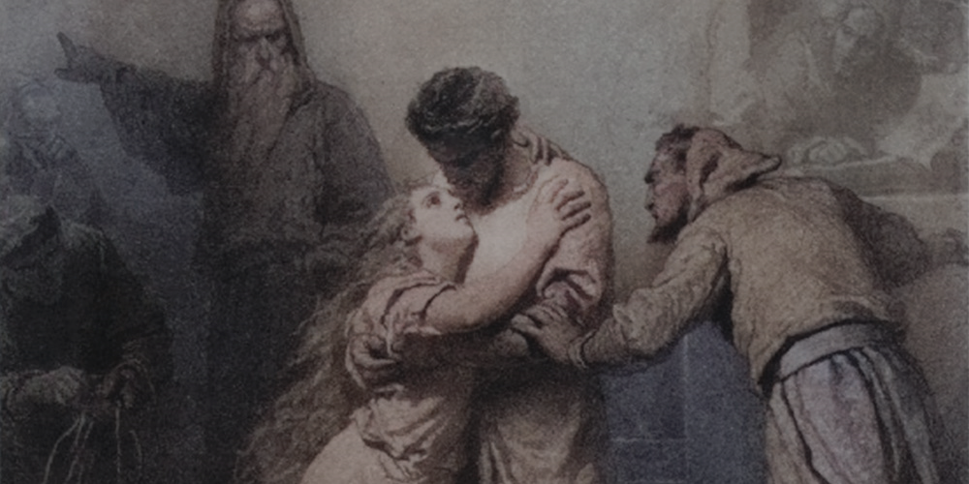
Ádám – Sinkovits Imre
Éva – Törőcsik Mari
Lucifer – Major Tamás
A Nemzeti egyik legikonikusabb előadása.
A 60-as évek színházi megújulásának fontos állomása.
A színészi alakítások legendássá váltak.

Slide 9
Paulay: „Én építettem meg először ezt a világot.”
Németh: „Én fénybe borítottam a gondolatot.”
Gellért: „Én az embert kerestem a történelemben.”

Slide 10
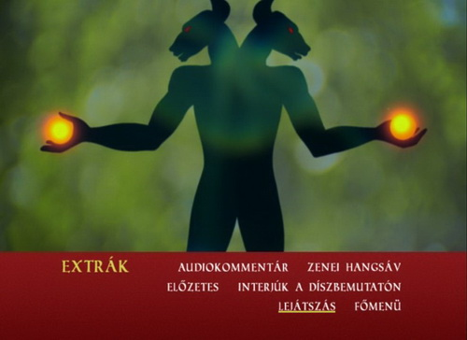
Három rendezés. Három külön világ. Mégis ugyanaz a kérdés:
Mi az ember útja – és mi ad értelmet neki?

Slide 11
KÖSZÖNJÜK A FIGYELMET
Lucifer tanoncai - Boták Hanna, Kiss Virág, Metykó Júlia, Vass Imola

